Slide 1



MCP: Un Protocolo para Gobernarlos a Todos.
Domina el MCP y Desata el Poder de tus Modelos

Slide 2





MCP: Un Protocolo para Gobernarlos a Todos.
https://www.linkedin.com/company/centic/
https://www.linkedin.com/in/juanjofp/
https://www.linkedin.com/in/pacobravolozano/

Slide 3

MCP: Un Protocolo para Gobernarlos a Todos.
¿Y si tus agentes de IA pudieran interactuar con el mundo real tan fácilmente como pedir un café?
En esta charla descubrirás el Model Context Protocol (MCP), el nuevo estándar que está revolucionando cómo los modelos de lenguaje se conectan con tus herramientas, tus datos y tu imaginación.
Explicaremos cómo MCP se convierte en el Anillo Único que lo conecta todo: desde editores como VS Code, Claude Desktop o Cursor IDE, hasta frameworks de agentes como OpenAI, Claude, Agentic, ADK o LangChain.
⚙️ Verás en directo una demostración de uso real de MCPs existentes, donde un modelo se convierte en algo más que un chatbot y comienza a tomar acción en tu entorno.
🛠️ Y después, presencia la magia de construir tu propio MCP desde cero, uniendo modelos con APIs, dispositivos o cualquier sistema que imagines.
Esta no es solo otra charla sobre IA. Es el mapa hacia una nueva generación de agentes autónomos.
💥 Trae tus preguntas, tu curiosidad y prepárate para enchufarte al futuro.

Slide 4

Motivación
🔌 Fragmentación de APIs Cada herramienta o servicio expone su propia API con su propio formato, documentación y formas de autenticación.
🔗 Necesidad de interoperabilidad "USB‑C" para agentes Igual que el USB‑C unificó cables y cargadores, MCP busca unificar cómo los modelos interactúan con el mundo.
🛡️ Seguridad y control de permisos Los agentes necesitan actuar, pero también deben hacerlo con transparencia, trazabilidad y control granular.
Notes:
🔌 Fragmentación de APIs
"Actualmente, cada vez que queremos conectar un modelo a una nueva herramienta, toca crear código específico: entender la API, su formato, tokens, límites… y repetir eso una y otra vez. Esto no escala, y nos ancla al viejo paradigma del middleware artesanal. MCP nace para romper ese ciclo."
🔗 Interoperabilidad tipo “USB‑C”
"Pensemos en la revolución del USB‑C: un solo conector para todo. Eso mismo necesitamos en el mundo de los agentes. Un estándar que permita al modelo descubrir, entender y utilizar herramientas nuevas sin que nosotros tengamos que cambiar el modelo o escribir código a medida cada vez."
🛡️ Seguridad y control de permisos
"Dar poder a un modelo implica responsabilidad. No se trata solo de que 'pueda' actuar, sino de que lo haga bajo nuestras condiciones: con permisos claros, logs auditables y validación humana si hace falta. MCP incorpora todo eso de forma nativa: scopes, consentimiento y registros de uso y se tiene en cuenta en todo el diseño del protocolo."

Slide 5
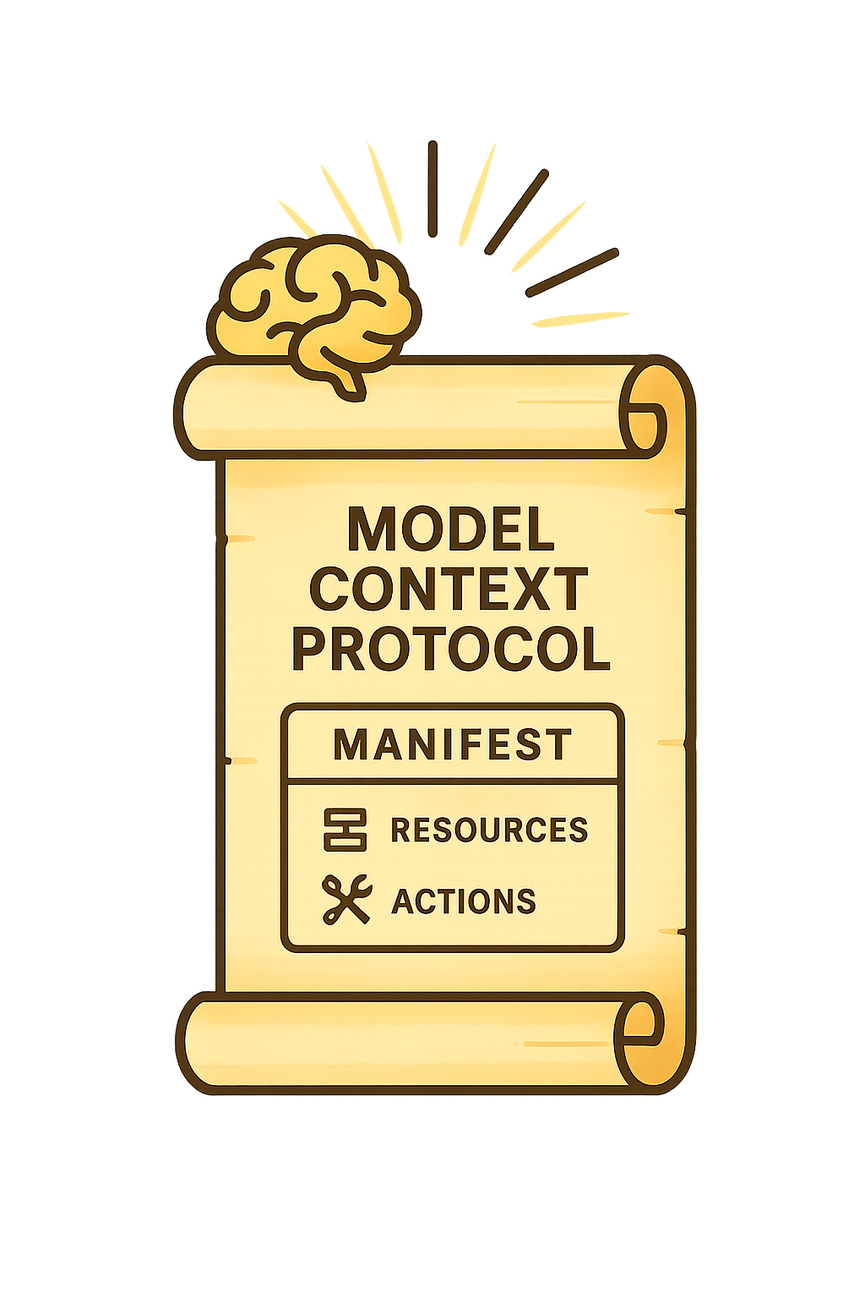
¿Qué es MCP?
🧠 Protocolo para conectar modelos con el mundo real Define cómo los modelos descubren y usan recursos externos de forma segura, estructurada y auditable.
📦 Un “manifest” lo describe todo Cada servidor MCP expone un manifest.json con sus recursos, acciones disponibles, permisos requeridos y versión.
🔧 Agnóstico al modelo, simple para integradores No requiere que el modelo sepa nada de APIs: solo interpreta el manifest. Cualquier herramienta que soporte MCP puede conectarse con cualquier servicio MCP.
🛡️ Seguridad integrada y control de permisos El protocolo soporta diferentes tipos de autenticación, scopes y validación de acciones antes de ejecutarlas.
Notes:
🧠 Protocolo para conectar modelos con el mundo real
"MCP no es una API más, sino un protocolo de integración. Nace con un objetivo claro: que los modelos de lenguaje puedan descubrir y utilizar herramientas externas —como leer archivos, consultar una base de datos o llamar a una API— de forma estructurada, segura y sin que el modelo tenga que saber cómo funciona cada una."
📦 Un “manifest” lo describe todo
"La piedra angular del protocolo es el manifest.json. Este archivo contiene toda la información que el modelo necesita: qué recursos hay disponibles, qué acciones puede ejecutar, qué argumentos se esperan, qué permisos requiere, e incluso cómo se autentica. Es como un manual de instrucciones universal.".
Tener abierto una copia de un manifest y mostrarlo. Usaremos un ejemplo genérico generado por claude, esta en la carpeta compartida del CENTIC formacion/mcp
🔧 Agnóstico al modelo, simple para integradores
"Lo genial de MCP es que no depende del modelo. Claude, GPT, Mistral o cualquier otro pueden usarlo mientras entiendan el manifest. Y como desarrollador, no tienes que reescribir nada para cada plataforma: un solo manifest te abre la puerta a muchos entornos."
🛡️ Seguridad integrada y control de permisos
"MCP también aborda la seguridad desde el diseño: cada acción puede requerir autorización, consentimiento explícito del usuario, o validación antes de ejecutarse. Además, las acciones pueden registrarse en logs firmados, lo que ofrece trazabilidad y confianza."

Slide 6
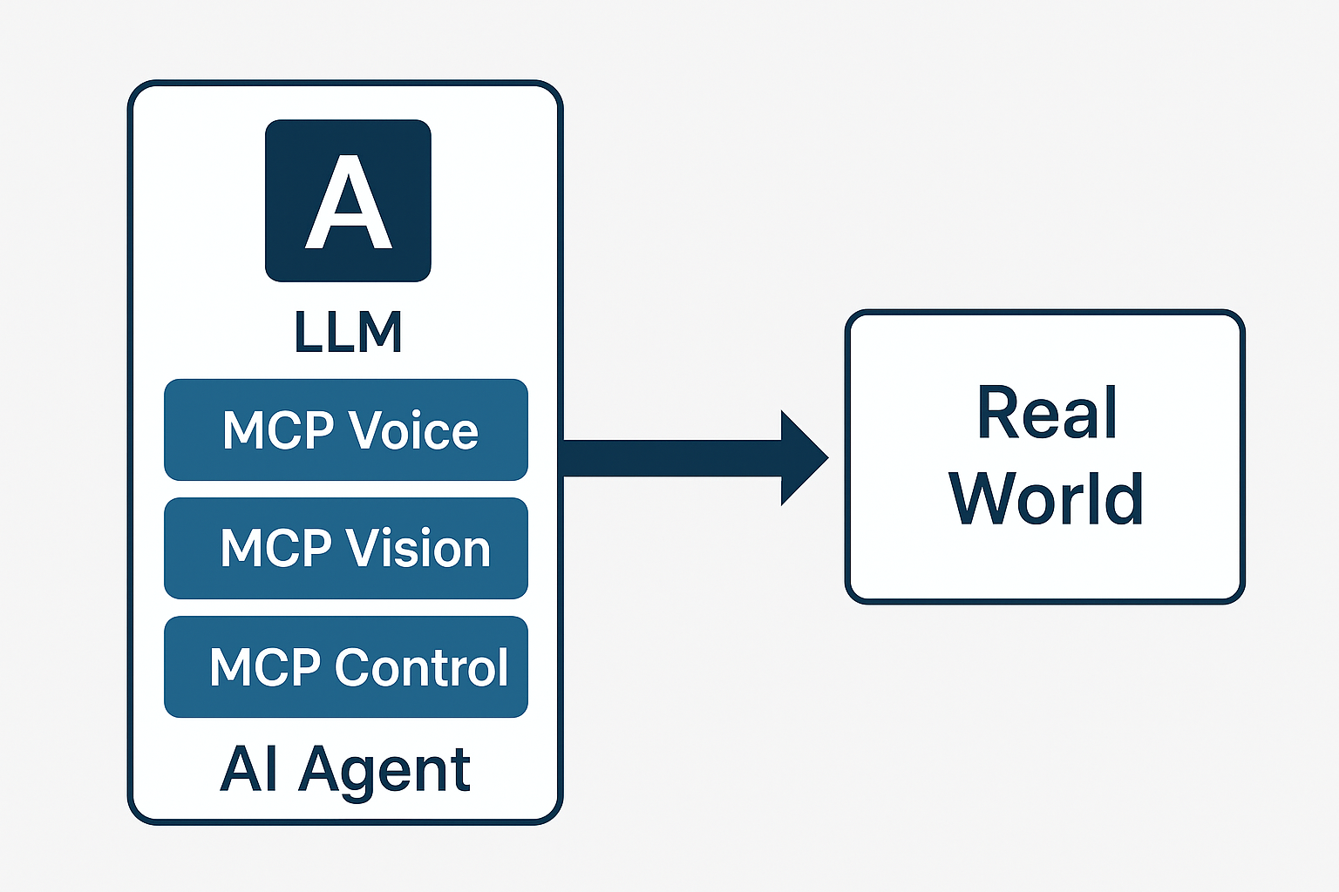
MCP Y Agentes
🧠 Agentes: entidades que razonan y actúan Deciden qué hacer en base a objetivos, contexto y herramientas disponibles.
🔌 MCP: interfaz universal para herramientas externas Actúa como capa de abstracción que permite descubrir y usar herramientas de forma dinámica y segura.
Notes:
El diagrama es bastante autodescriptivo.

Slide 7
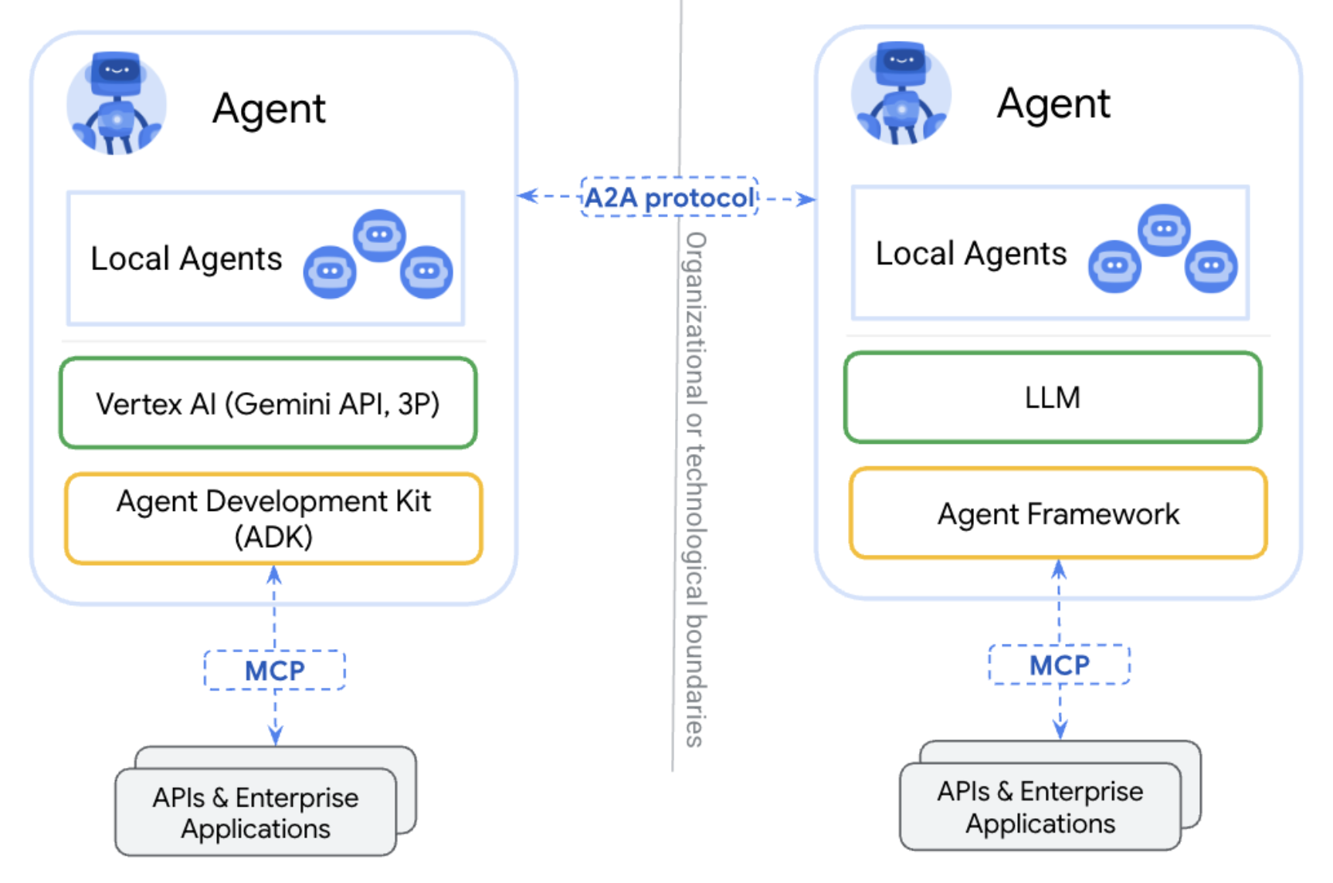
MCP Y Agentes
🏗️ Frameworks de agentes + MCP Los frameworks (como LangChain, Agentic, OpenAI Agents o AutoGen) usan MCP como fuente estandarizada de tools y resources.
🛠️ Ejecución delegada a través de MCP El agente decide qué acción tomar y la ejecuta invocando al MCP.
Notes:
El diagrama es bastante autodescriptivo.

Slide 8
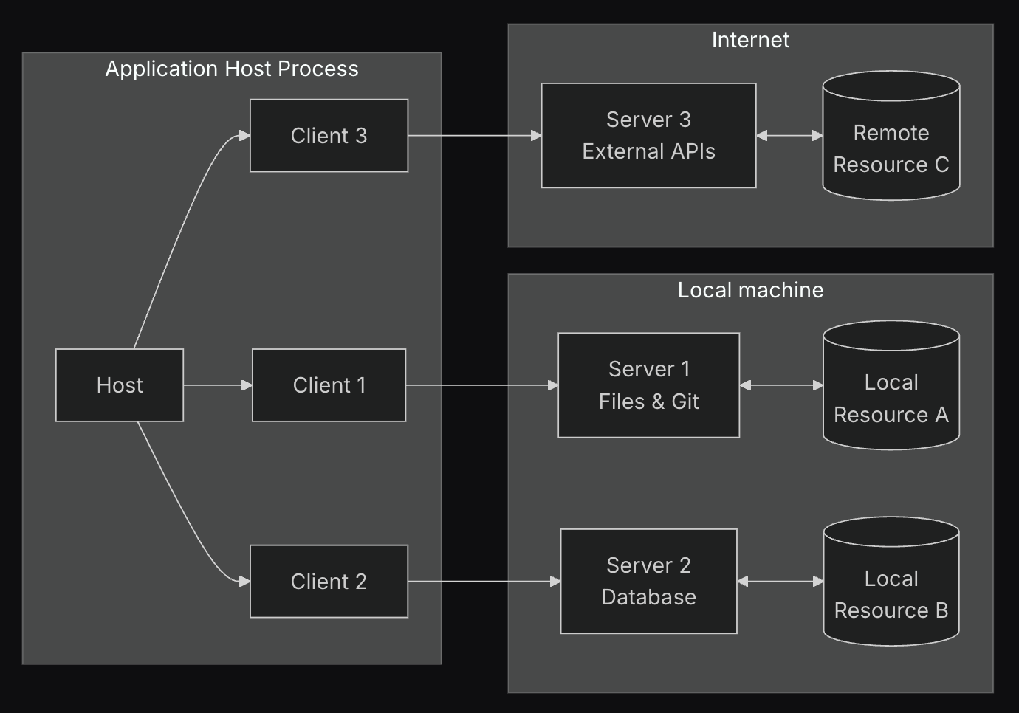
Arquitectura
MCP Hosts: Programas como Claude Desktop, IDEs o herramientas de IA que quieren acceder a datos a través del protocolo MCP.
MCP Clients: Clientes del protocolo que mantienen conexiones 1:1 con los servidores MCP.
MCP Servers: Programas ligeros que exponen capacidades específicas mediante el protocolo estandarizado Model Context Protocol.
Fuentes de datos locales: Sistemas de ficheros, bases de datos y servicios de tu ordenador a los que los servidores MCP pueden acceder de forma segura.
Servicios remotos: Sistemas externos disponibles en internet (por ejemplo, mediante APIs como la de Google Maps, Drive, Telegram, Notion…) a los que los servidores MCP pueden conectarse.
Notes:
Dentro de este protocolo estándar, hay tres interfaces principales que definen cómo interactúan estos sistemas: Tools, Resources y Prompts. La clave para entender quién usa qué está en quién tiene el control o quién inicia la interacción con esa interfaz.
Las "Tools" (Herramientas): Las usa principalmente el Modelo de IA.
Imagina las "tools" como las acciones que el modelo de lenguaje (la IA, como Claude) puede decidir tomar por sí solo para ayudarte con tu tarea. Son las capacidades que el servidor MCP (que representa tus sistemas externos, datos, etc.) le expone al modelo.
El servidor le dice al cliente (la aplicación de IA) qué herramientas están disponibles y describe para qué sirven. Por ejemplo, podría haber una herramienta para buscar en una base de datos, otra para escribir un archivo, otra para enviar un mensaje por Slack, o incluso una para buscar en internet.
Cuando tú le das una tarea al modelo a través de la aplicación cliente (por ejemplo, "actualiza este documento con la información más reciente de la base de datos" o "busca los problemas más importantes en este repositorio de GitHub"), el modelo, basándose en su inteligencia y el contexto de la conversación, decide cuándo y cómo invocar la herramienta o herramientas más adecuadas para completar la tarea. Piensa que el modelo es el que tiene el "control" sobre cuándo usar estas herramientas. No tú directamente, sino el modelo en tu nombre.
Se usan herramientas especialmente cuando no está predeterminado que siempre se deba llamar a una función, sino que el modelo debe decidir si es el momento adecuado para usarla.
Por ejemplo, en la demostración con Claude for desktop, el modelo decidió automáticamente invocar la herramienta list issues (listar problemas) de un servidor de GitHub después de que el usuario le diera el URL del repositorio y le pidiera que ayudara a triarlos. Luego, para añadir los problemas a Asana, invocó las herramientas list workspaces, search projects y otras para añadir las tareas. Tú le diste la instrucción general, y el modelo usó las herramientas disponibles para llevarla a cabo.
La idea es darle al modelo la capacidad de actuar de forma autónoma en el "mundo real" a través de estos sistemas externos.
Los "Resources" (Recursos): Los usa principalmente la Aplicación Cliente (la interfaz de usuario).
Piensa en los "resources" como datos o archivos que el servidor MCP puede poner a disposición de la aplicación cliente, no necesariamente para que el modelo los use directamente para tomar una acción, sino para que la aplicación los presente o los gestione de alguna manera. Son datos que la aplicación controla cómo usar o mostrar.
El servidor puede definir o crear estos recursos, que pueden ser desde archivos de texto o JSON que guardan el estado de tus acciones, hasta imágenes.
La aplicación cliente (por ejemplo, Claude for desktop o un IDE como Zed) puede usar estos recursos para enriquecer la interfaz de usuario o proporcionar contexto adicional de formas que van más allá del simple texto en un chat.
En Claude for desktop, los recursos se manifiestan como "adjuntos". El usuario puede verlos, hacer clic en ellos e interactuar con ellos a través de la interfaz de la aplicación. Opcionalmente, la aplicación podría decidir enviar un recurso adjunto al modelo si es relevante para la conversación. Incluso el modelo, si la aplicación lo permite, podría sugerir o decidir automáticamente adjuntar un recurso al chat si considera que es importante para la tarea actual.
La razón principal para separarlos de las herramientas es que se quiso crear una distinción clara entre lo que el modelo controla (herramientas) y lo que la aplicación controla o gestiona (recursos). Permite a la aplicación tener una interfaz más rica y capacidades que no dependen solo de la interacción del chat o de las decisiones del modelo. Los recursos pueden incluso ser dinámicos y notificar a la aplicación si cambian.
Los "Prompts" (Plantillas de Interacción o Comandos de Usuario): Los usa principalmente el Usuario.
Piensa en los "prompts" como atajos o plantillas predefinidas por el servidor MCP para interacciones comunes o estructuradas que tú, el usuario, puedes iniciar. A diferencia de las herramientas que el modelo invoca, estos son "comandos" o "plantillas" que tú invocas.
El servidor puede ofrecer una serie de prompts que representan formas estandarizadas de interactuar con las capacidades del servidor. Por ejemplo, un servidor de documentación podría ofrecer un prompt llamado "Summarize Document" que ya tiene una estructura y formato definidos para pedirle al modelo que resuma un documento de una manera específica. O en un IDE, un prompt podría ser un comando como /summarize para obtener un resumen de los pasos dados.
Tú, como usuario, decides cuándo y cuál de estas plantillas predefinidas quieres usar. Cuando seleccionas o escribes el comando asociado a un prompt, la aplicación cliente lo utiliza para generar el prompt completo (posiblemente interpolando información tuya o del contexto) y se lo envía al modelo para que actúe sobre él.
Aunque el resultado final suele involucrar al modelo (procesando el prompt generado), la acción inicial y el "control" de usar esa plantilla vienen del usuario. La separación existe para darle al usuario acceso directo a formas estandarizadas de interactuar con el servidor, más allá de simplemente teclear una solicitud en lenguaje natural. Al igual que los recursos y herramientas, los prompts también pueden ser dinámicos y adaptarse al contexto actual.
En resumen, la división es la siguiente, basada en quién tiene el control o inicia la interacción:
Tools: Invocadas por el Modelo de IA para realizar acciones.
Resources: Gestionados y presentados por la Aplicación cliente para proporcionar datos o contexto visual/interactivo.
Prompts: Invocados por el Usuario para iniciar interacciones predefinidas o usar plantillas estructuradas.
Esta estructura permite separar las responsabilidades y dar control a las diferentes partes del sistema (modelo, aplicación, usuario), haciendo las interacciones más claras y el desarrollo más modular.

Slide 9
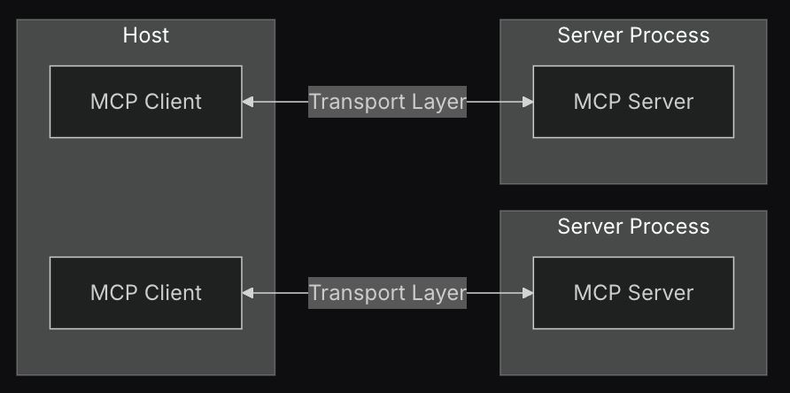
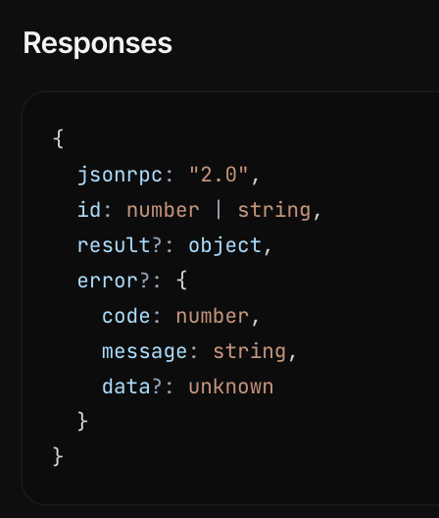
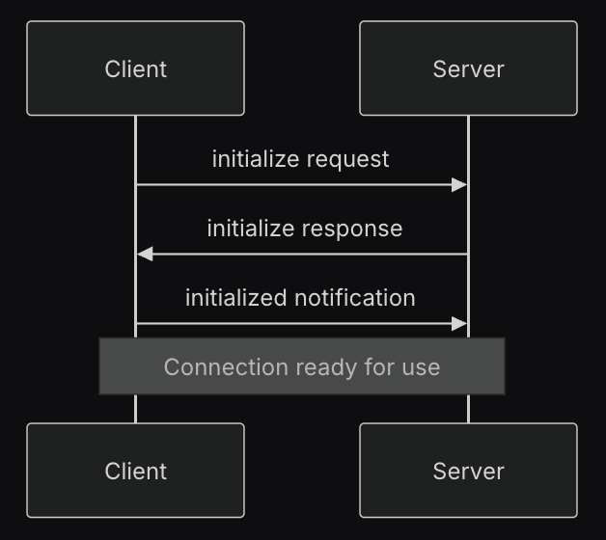
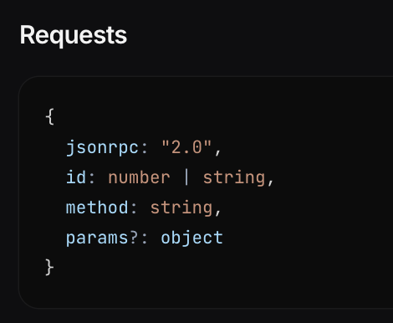
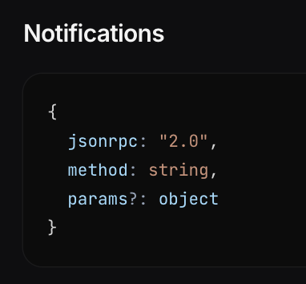
Comunicación
El protocolo utiliza mensajes JSON-RPC 2.0 para establecer la comunicación entre:
Hosts: Aplicaciones con LLMs que inician las conexiones
Clientes: Conectores dentro de la aplicación host
Servidores: Servicios que proporcionan contexto y capacidades
Notes:
Especificar ejemplo de capa de trasnporte. StdIO, SSE y http Stream

Slide 10
Demo implementación

Slide 11
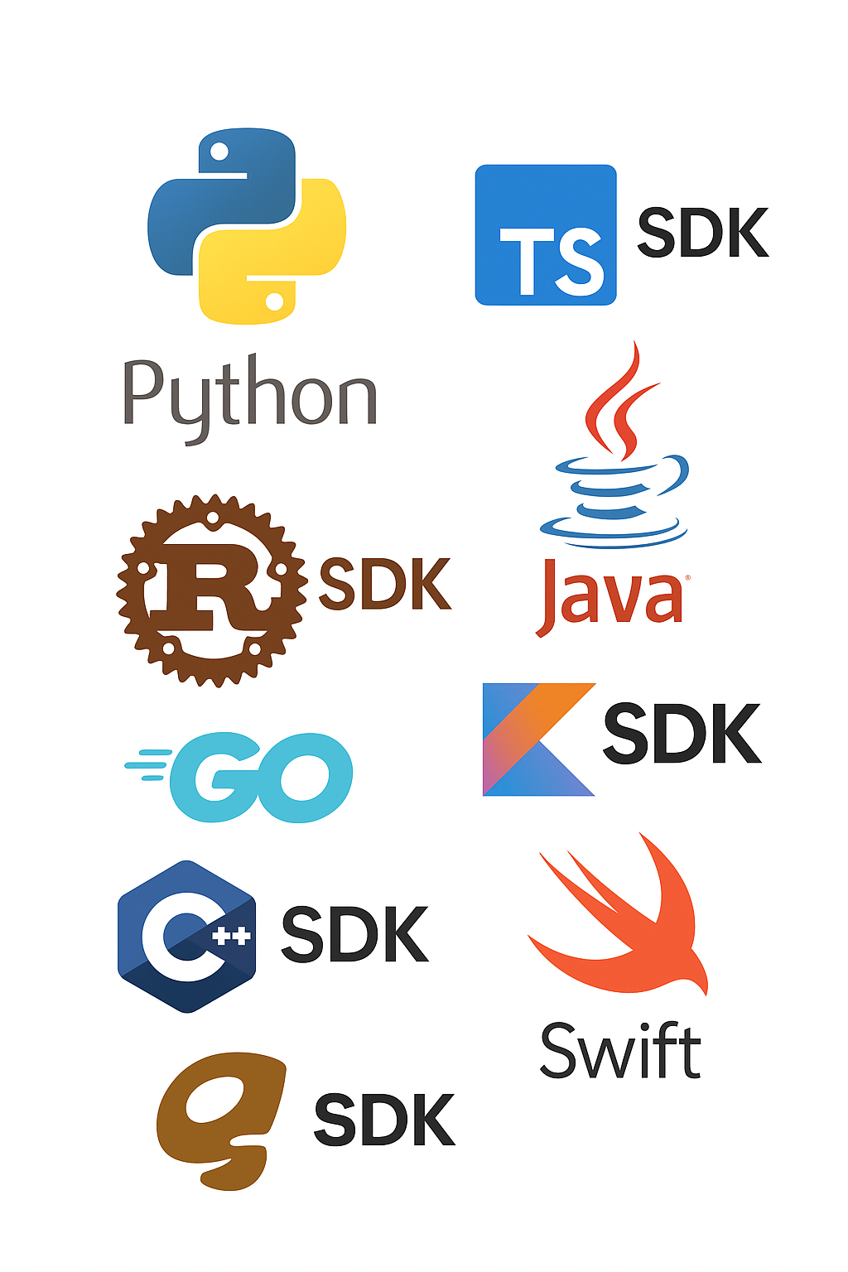
Implementación - recursos
Ecosistema de Desarrollo: El protocolo ha fomentado un entorno con abundantes recursos para los desarrolladores:
• SDKs Oficiales: Compatibles, optimizados, con ejemplos prácticos.
• SDKs de la Comunidad: Multilenguaje, con utilidades avanzadas y abstracciones útiles.
Notes:
Ecosistema de Desarrollo Rico: El protocolo ha fomentado un entorno con abundantes recursos para los desarrolladores:
SDKs Oficiales: Los SDKs (Software Development Kits) oficiales para MCP proporcionan las herramientas esenciales y las bibliotecas base para implementar clientes y servidores que se adhieren al protocolo. Estos SDKs aseguran la compatibilidad, ofrecen funcionalidades optimizadas para la gestión del contexto y a menudo incluyen ejemplos prácticos para una rápida adopción.
SDKs de la Comunidad: La adopción de MCP por parte de la comunidad ha llevado al desarrollo de una diversa gama de SDKs en múltiples lenguajes de programación. Estos SDKs comunitarios a menudo extienden las funcionalidades de los oficiales, ofrecen abstracciones de alto nivel para simplificar la implementación de patrones complejos de contexto, e incluyen utilidades que resuelven desafíos comunes, acelerando significativamente el ciclo de desarrollo.

Slide 12
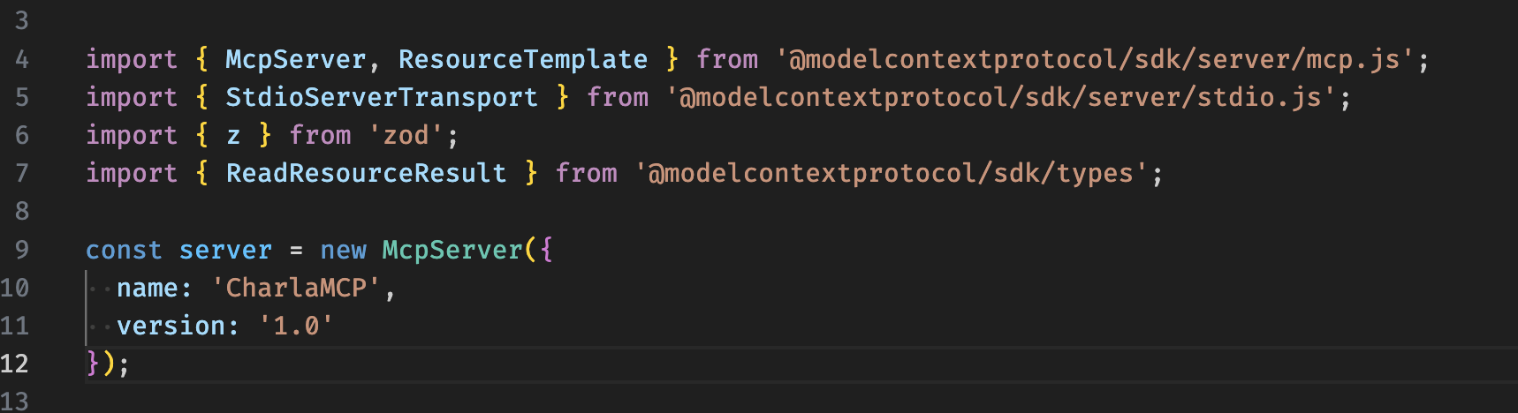
Implementación - estructura - instanciar server MCP
Notes:
Aquí tienes la estructura de código esencial para crear un servidor MCP en TypeScript, basada en las fuentes proporcionadas:
Importar dependencias necesarias:
Importa McpServer y StdioServerTransport del SDK de @modelcontextprotocol/sdk/server.
Puede que necesites z de zod para definir esquemas de entrada para herramientas y prompts.
Otras importaciones pueden ser necesarias dependiendo de la funcionalidad (e.g., zod para validación, readline para clientes stdio).
import { McpServer } from "@modelcontextprotocol/sdk/server/mcp.js";
import { StdioServerTransport } from "@modelcontextprotocol/sdk/server/stdio.js";
// import { z } from "zod"; // Opcional, si usas zod
Crear una instancia del servidor MCP:
Inicializa McpServer con un nombre y versión.
Puedes declarar las capacidades del servidor durante la inicialización o añadirlas después.
const server = new McpServer({
name: "example-server",
version: "1.0.0",
// capacidades opcionales: { resources: {}, tools: {}, prompts: {} }
});
Definir y registrar capacidades (Herramientas, Recursos, Prompts):
Herramientas (tools): Permiten al LLM realizar acciones. Se definen con un nombre, descripción y esquema de entrada (opcional). Implementa la lógica de la herramienta dentro del manejador (handler).
server.tool(
"tool-name", // Nombre de la herramienta
{ param1: z.string() }, // Esquema de entrada (usando zod)
async ({ param1 }) => { // Manejador asíncrono
// Lógica de la herramienta...
return { content: [{ type: "text", text: "Resultado de la herramienta" }] };
}
);
Recursos (resources): Exponen datos de solo lectura al LLM. Se definen con un nombre o una plantilla URI. Implementa la lógica para leer el recurso.
server.resource(
"resource-name", // Nombre del recurso
"resource://path/{param}", // Plantilla URI
async (uri, { param }) => { // Manejador asíncrono
// Lógica para obtener datos del recurso...
return { contents: [{ uri: uri.href, text: `Contenido del recurso para ${param}` }] };
}
);
Prompts (prompts): Plantillas reutilizables para interacciones con LLMs. Se definen con un nombre, descripción y argumentos (opcional). Implementa la lógica para generar los mensajes del prompt.
server.prompt(
"prompt-name", // Nombre del prompt
{ arg1: z.string() }, // Argumentos (usando zod)
({ arg1 }) => { // Manejador
// Lógica para generar mensajes del prompt...
return { messages: [{ role: "user", content: { type: "text", text: `Mensaje del prompt con ${arg1}` } }] };
}
);
Configurar y conectar el transporte:
El transporte stdio es común para integraciones locales y herramientas de línea de comandos.
Crea una instancia del transporte StdioServerTransport.
Conecta la instancia del servidor al transporte.
const transport = new StdioServerTransport();
await server.connect(transport);
Implementar la función principal para ejecutar el servidor:
Una función main asíncrona que configure y conecte el servidor es típica.
Incluye manejo de errores para capturar problemas durante la ejecución.
async function main() {
// ... código de inicialización del servidor y definición de handlers ...
const transport = new StdioServerTransport();
await server.connect(transport);
console.error("Servidor MCP running"); // Opcional: log para depuración
}
main().catch(error => {
console.error("Fatal error:", error);
process.exit(1);
});
Este esquema básico permite crear un servidor MCP simple que puede comunicarse a través de stdin/stdout y exponer funcionalidades (tools, resources, prompts) a un cliente MCP. Para despliegues remotos, se usaría un transporte HTTP Streamable en lugar de stdio.

Slide 13
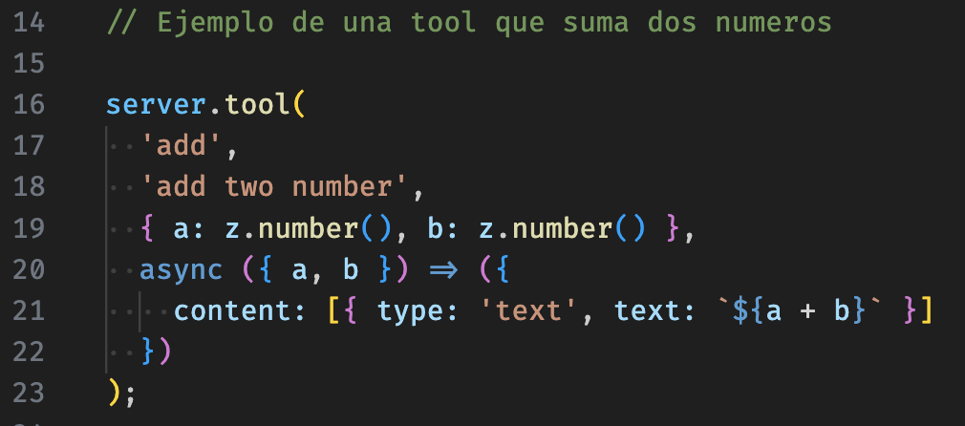
Implementación - estructura - tools
Notes:
Aquí tienes la estructura de código esencial para crear un servidor MCP en TypeScript, basada en las fuentes proporcionadas:
Importar dependencias necesarias:
Importa McpServer y StdioServerTransport del SDK de @modelcontextprotocol/sdk/server.
Puede que necesites z de zod para definir esquemas de entrada para herramientas y prompts.
Otras importaciones pueden ser necesarias dependiendo de la funcionalidad (e.g., zod para validación, readline para clientes stdio).
import { McpServer } from "@modelcontextprotocol/sdk/server/mcp.js";
import { StdioServerTransport } from "@modelcontextprotocol/sdk/server/stdio.js";
// import { z } from "zod"; // Opcional, si usas zod
Crear una instancia del servidor MCP:
Inicializa McpServer con un nombre y versión.
Puedes declarar las capacidades del servidor durante la inicialización o añadirlas después.
const server = new McpServer({
name: "example-server",
version: "1.0.0",
// capacidades opcionales: { resources: {}, tools: {}, prompts: {} }
});
Definir y registrar capacidades (Herramientas, Recursos, Prompts):
Herramientas (tools): Permiten al LLM realizar acciones. Se definen con un nombre, descripción y esquema de entrada (opcional). Implementa la lógica de la herramienta dentro del manejador (handler).
server.tool(
"tool-name", // Nombre de la herramienta
{ param1: z.string() }, // Esquema de entrada (usando zod)
async ({ param1 }) => { // Manejador asíncrono
// Lógica de la herramienta...
return { content: [{ type: "text", text: "Resultado de la herramienta" }] };
}
);
Recursos (resources): Exponen datos de solo lectura al LLM. Se definen con un nombre o una plantilla URI. Implementa la lógica para leer el recurso.
server.resource(
"resource-name", // Nombre del recurso
"resource://path/{param}", // Plantilla URI
async (uri, { param }) => { // Manejador asíncrono
// Lógica para obtener datos del recurso...
return { contents: [{ uri: uri.href, text: `Contenido del recurso para ${param}` }] };
}
);
Prompts (prompts): Plantillas reutilizables para interacciones con LLMs. Se definen con un nombre, descripción y argumentos (opcional). Implementa la lógica para generar los mensajes del prompt.
server.prompt(
"prompt-name", // Nombre del prompt
{ arg1: z.string() }, // Argumentos (usando zod)
({ arg1 }) => { // Manejador
// Lógica para generar mensajes del prompt...
return { messages: [{ role: "user", content: { type: "text", text: `Mensaje del prompt con ${arg1}` } }] };
}
);
Configurar y conectar el transporte:
El transporte stdio es común para integraciones locales y herramientas de línea de comandos.
Crea una instancia del transporte StdioServerTransport.
Conecta la instancia del servidor al transporte.
const transport = new StdioServerTransport();
await server.connect(transport);
Implementar la función principal para ejecutar el servidor:
Una función main asíncrona que configure y conecte el servidor es típica.
Incluye manejo de errores para capturar problemas durante la ejecución.
async function main() {
// ... código de inicialización del servidor y definición de handlers ...
const transport = new StdioServerTransport();
await server.connect(transport);
console.error("Servidor MCP running"); // Opcional: log para depuración
}
main().catch(error => {
console.error("Fatal error:", error);
process.exit(1);
});
Este esquema básico permite crear un servidor MCP simple que puede comunicarse a través de stdin/stdout y exponer funcionalidades (tools, resources, prompts) a un cliente MCP. Para despliegues remotos, se usaría un transporte HTTP Streamable en lugar de stdio.

Slide 14
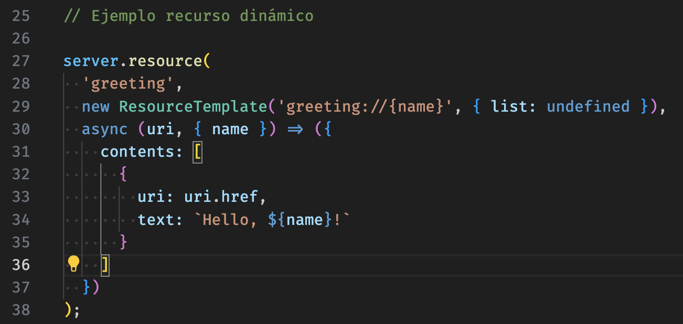
Implementación - estructura - Resource
Notes:
Aquí tienes la estructura de código esencial para crear un servidor MCP en TypeScript, basada en las fuentes proporcionadas:
Importar dependencias necesarias:
Importa McpServer y StdioServerTransport del SDK de @modelcontextprotocol/sdk/server.
Puede que necesites z de zod para definir esquemas de entrada para herramientas y prompts.
Otras importaciones pueden ser necesarias dependiendo de la funcionalidad (e.g., zod para validación, readline para clientes stdio).
import { McpServer } from "@modelcontextprotocol/sdk/server/mcp.js";
import { StdioServerTransport } from "@modelcontextprotocol/sdk/server/stdio.js";
// import { z } from "zod"; // Opcional, si usas zod
Crear una instancia del servidor MCP:
Inicializa McpServer con un nombre y versión.
Puedes declarar las capacidades del servidor durante la inicialización o añadirlas después.
const server = new McpServer({
name: "example-server",
version: "1.0.0",
// capacidades opcionales: { resources: {}, tools: {}, prompts: {} }
});
Definir y registrar capacidades (Herramientas, Recursos, Prompts):
Herramientas (tools): Permiten al LLM realizar acciones. Se definen con un nombre, descripción y esquema de entrada (opcional). Implementa la lógica de la herramienta dentro del manejador (handler).
server.tool(
"tool-name", // Nombre de la herramienta
{ param1: z.string() }, // Esquema de entrada (usando zod)
async ({ param1 }) => { // Manejador asíncrono
// Lógica de la herramienta...
return { content: [{ type: "text", text: "Resultado de la herramienta" }] };
}
);
Recursos (resources): Exponen datos de solo lectura al LLM. Se definen con un nombre o una plantilla URI. Implementa la lógica para leer el recurso.
server.resource(
"resource-name", // Nombre del recurso
"resource://path/{param}", // Plantilla URI
async (uri, { param }) => { // Manejador asíncrono
// Lógica para obtener datos del recurso...
return { contents: [{ uri: uri.href, text: `Contenido del recurso para ${param}` }] };
}
);
Prompts (prompts): Plantillas reutilizables para interacciones con LLMs. Se definen con un nombre, descripción y argumentos (opcional). Implementa la lógica para generar los mensajes del prompt.
server.prompt(
"prompt-name", // Nombre del prompt
{ arg1: z.string() }, // Argumentos (usando zod)
({ arg1 }) => { // Manejador
// Lógica para generar mensajes del prompt...
return { messages: [{ role: "user", content: { type: "text", text: `Mensaje del prompt con ${arg1}` } }] };
}
);
Configurar y conectar el transporte:
El transporte stdio es común para integraciones locales y herramientas de línea de comandos.
Crea una instancia del transporte StdioServerTransport.
Conecta la instancia del servidor al transporte.
const transport = new StdioServerTransport();
await server.connect(transport);
Implementar la función principal para ejecutar el servidor:
Una función main asíncrona que configure y conecte el servidor es típica.
Incluye manejo de errores para capturar problemas durante la ejecución.
async function main() {
// ... código de inicialización del servidor y definición de handlers ...
const transport = new StdioServerTransport();
await server.connect(transport);
console.error("Servidor MCP running"); // Opcional: log para depuración
}
main().catch(error => {
console.error("Fatal error:", error);
process.exit(1);
});
Este esquema básico permite crear un servidor MCP simple que puede comunicarse a través de stdin/stdout y exponer funcionalidades (tools, resources, prompts) a un cliente MCP. Para despliegues remotos, se usaría un transporte HTTP Streamable en lugar de stdio.

Slide 15
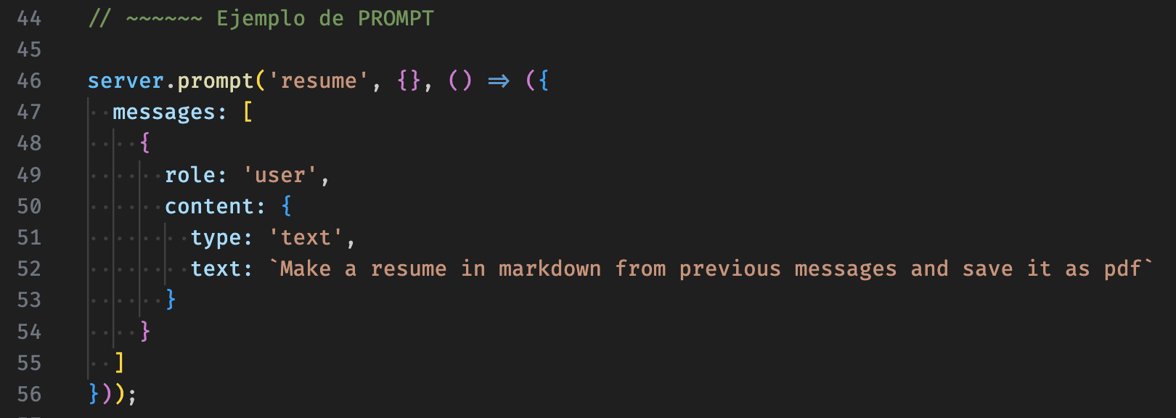
Implementación - estructura - Prompt
Notes:
Aquí tienes la estructura de código esencial para crear un servidor MCP en TypeScript, basada en las fuentes proporcionadas:
Importar dependencias necesarias:
Importa McpServer y StdioServerTransport del SDK de @modelcontextprotocol/sdk/server.
Puede que necesites z de zod para definir esquemas de entrada para herramientas y prompts.
Otras importaciones pueden ser necesarias dependiendo de la funcionalidad (e.g., zod para validación, readline para clientes stdio).
import { McpServer } from "@modelcontextprotocol/sdk/server/mcp.js";
import { StdioServerTransport } from "@modelcontextprotocol/sdk/server/stdio.js";
// import { z } from "zod"; // Opcional, si usas zod
Crear una instancia del servidor MCP:
Inicializa McpServer con un nombre y versión.
Puedes declarar las capacidades del servidor durante la inicialización o añadirlas después.
const server = new McpServer({
name: "example-server",
version: "1.0.0",
// capacidades opcionales: { resources: {}, tools: {}, prompts: {} }
});
Definir y registrar capacidades (Herramientas, Recursos, Prompts):
Herramientas (tools): Permiten al LLM realizar acciones. Se definen con un nombre, descripción y esquema de entrada (opcional). Implementa la lógica de la herramienta dentro del manejador (handler).
server.tool(
"tool-name", // Nombre de la herramienta
{ param1: z.string() }, // Esquema de entrada (usando zod)
async ({ param1 }) => { // Manejador asíncrono
// Lógica de la herramienta...
return { content: [{ type: "text", text: "Resultado de la herramienta" }] };
}
);
Recursos (resources): Exponen datos de solo lectura al LLM. Se definen con un nombre o una plantilla URI. Implementa la lógica para leer el recurso.
server.resource(
"resource-name", // Nombre del recurso
"resource://path/{param}", // Plantilla URI
async (uri, { param }) => { // Manejador asíncrono
// Lógica para obtener datos del recurso...
return { contents: [{ uri: uri.href, text: `Contenido del recurso para ${param}` }] };
}
);
Prompts (prompts): Plantillas reutilizables para interacciones con LLMs. Se definen con un nombre, descripción y argumentos (opcional). Implementa la lógica para generar los mensajes del prompt.
server.prompt(
"prompt-name", // Nombre del prompt
{ arg1: z.string() }, // Argumentos (usando zod)
({ arg1 }) => { // Manejador
// Lógica para generar mensajes del prompt...
return { messages: [{ role: "user", content: { type: "text", text: `Mensaje del prompt con ${arg1}` } }] };
}
);
Configurar y conectar el transporte:
El transporte stdio es común para integraciones locales y herramientas de línea de comandos.
Crea una instancia del transporte StdioServerTransport.
Conecta la instancia del servidor al transporte.
const transport = new StdioServerTransport();
await server.connect(transport);
Implementar la función principal para ejecutar el servidor:
Una función main asíncrona que configure y conecte el servidor es típica.
Incluye manejo de errores para capturar problemas durante la ejecución.
async function main() {
// ... código de inicialización del servidor y definición de handlers ...
const transport = new StdioServerTransport();
await server.connect(transport);
console.error("Servidor MCP running"); // Opcional: log para depuración
}
main().catch(error => {
console.error("Fatal error:", error);
process.exit(1);
});
Este esquema básico permite crear un servidor MCP simple que puede comunicarse a través de stdin/stdout y exponer funcionalidades (tools, resources, prompts) a un cliente MCP. Para despliegues remotos, se usaría un transporte HTTP Streamable en lugar de stdio.

Slide 16
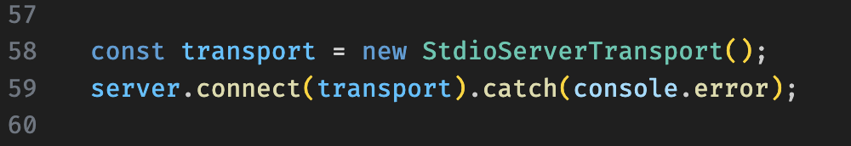
Implementación - estructura - definir el transporte
Notes:
Aquí tienes la estructura de código esencial para crear un servidor MCP en TypeScript, basada en las fuentes proporcionadas:
Importar dependencias necesarias:
Importa McpServer y StdioServerTransport del SDK de @modelcontextprotocol/sdk/server.
Puede que necesites z de zod para definir esquemas de entrada para herramientas y prompts.
Otras importaciones pueden ser necesarias dependiendo de la funcionalidad (e.g., zod para validación, readline para clientes stdio).
import { McpServer } from "@modelcontextprotocol/sdk/server/mcp.js";
import { StdioServerTransport } from "@modelcontextprotocol/sdk/server/stdio.js";
// import { z } from "zod"; // Opcional, si usas zod
Crear una instancia del servidor MCP:
Inicializa McpServer con un nombre y versión.
Puedes declarar las capacidades del servidor durante la inicialización o añadirlas después.
const server = new McpServer({
name: "example-server",
version: "1.0.0",
// capacidades opcionales: { resources: {}, tools: {}, prompts: {} }
});
Definir y registrar capacidades (Herramientas, Recursos, Prompts):
Herramientas (tools): Permiten al LLM realizar acciones. Se definen con un nombre, descripción y esquema de entrada (opcional). Implementa la lógica de la herramienta dentro del manejador (handler).
server.tool(
"tool-name", // Nombre de la herramienta
{ param1: z.string() }, // Esquema de entrada (usando zod)
async ({ param1 }) => { // Manejador asíncrono
// Lógica de la herramienta...
return { content: [{ type: "text", text: "Resultado de la herramienta" }] };
}
);
Recursos (resources): Exponen datos de solo lectura al LLM. Se definen con un nombre o una plantilla URI. Implementa la lógica para leer el recurso.
server.resource(
"resource-name", // Nombre del recurso
"resource://path/{param}", // Plantilla URI
async (uri, { param }) => { // Manejador asíncrono
// Lógica para obtener datos del recurso...
return { contents: [{ uri: uri.href, text: `Contenido del recurso para ${param}` }] };
}
);
Prompts (prompts): Plantillas reutilizables para interacciones con LLMs. Se definen con un nombre, descripción y argumentos (opcional). Implementa la lógica para generar los mensajes del prompt.
server.prompt(
"prompt-name", // Nombre del prompt
{ arg1: z.string() }, // Argumentos (usando zod)
({ arg1 }) => { // Manejador
// Lógica para generar mensajes del prompt...
return { messages: [{ role: "user", content: { type: "text", text: `Mensaje del prompt con ${arg1}` } }] };
}
);
Configurar y conectar el transporte:
El transporte stdio es común para integraciones locales y herramientas de línea de comandos.
Crea una instancia del transporte StdioServerTransport.
Conecta la instancia del servidor al transporte.
const transport = new StdioServerTransport();
await server.connect(transport);
Implementar la función principal para ejecutar el servidor:
Una función main asíncrona que configure y conecte el servidor es típica.
Incluye manejo de errores para capturar problemas durante la ejecución.
async function main() {
// ... código de inicialización del servidor y definición de handlers ...
const transport = new StdioServerTransport();
await server.connect(transport);
console.error("Servidor MCP running"); // Opcional: log para depuración
}
main().catch(error => {
console.error("Fatal error:", error);
process.exit(1);
});
Este esquema básico permite crear un servidor MCP simple que puede comunicarse a través de stdin/stdout y exponer funcionalidades (tools, resources, prompts) a un cliente MCP. Para despliegues remotos, se usaría un transporte HTTP Streamable en lugar de stdio.

Slide 17
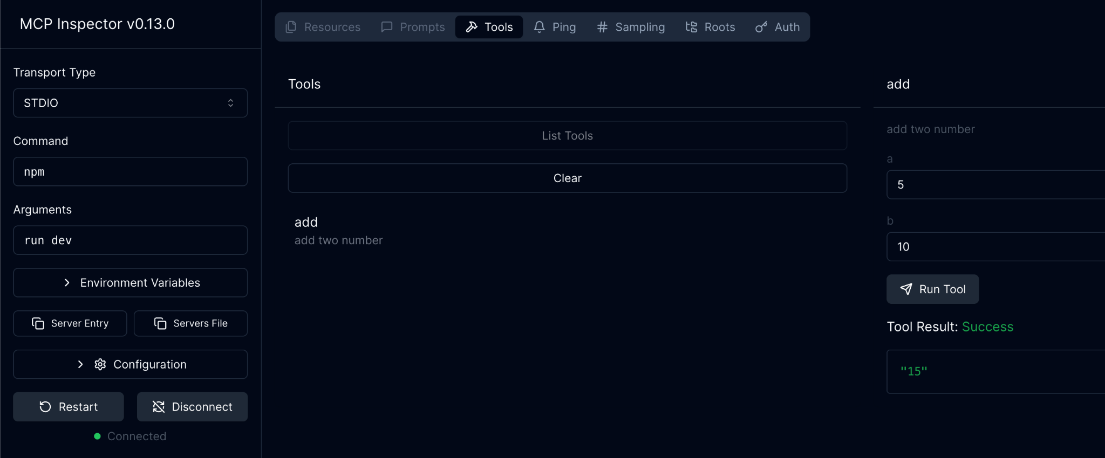
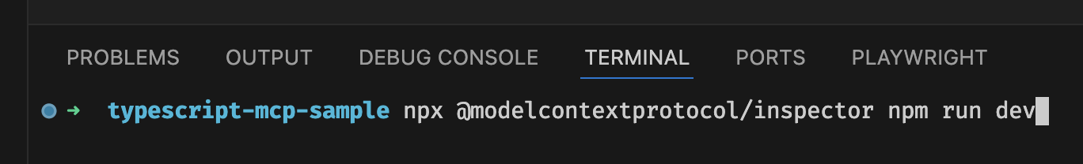
Depuración
Notes:
Para lanzar el inspector usamos:
npx @modelcontextprotocol/inspector <comando servidor mcp>
npx @modelcontectprotocol/inspector npm run dev

Slide 18
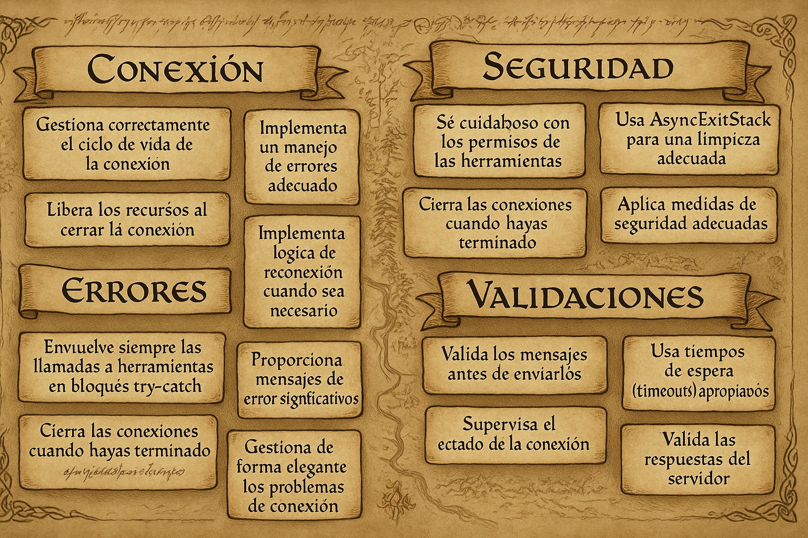
Buenas prácticas

Slide 19
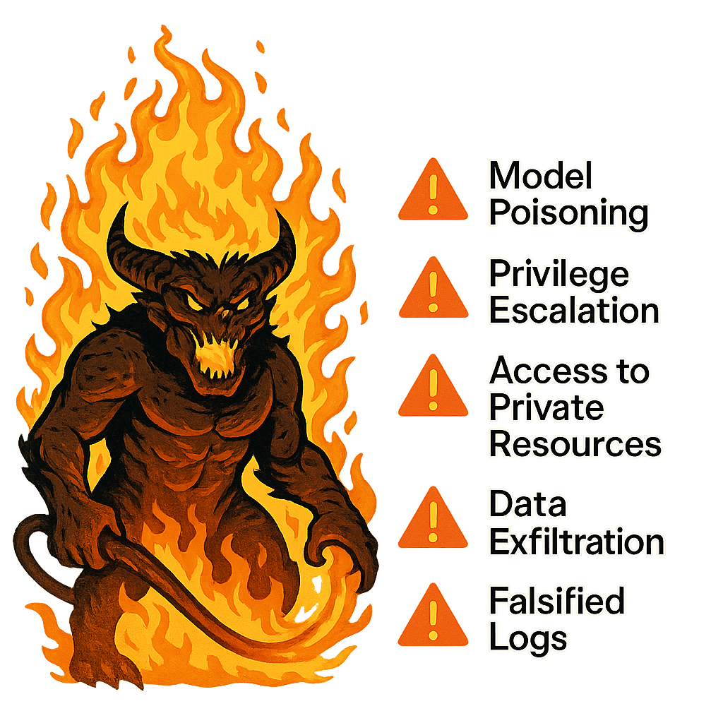
Retos de Seguridad
🧠 Envenenamiento del modelo: un servidor MCP malicioso puede responder con datos manipulados para alterar el comportamiento del LLM.
🛂 Escalada de permisos: si el manifest no está bien validado, un servidor podría declarar acciones peligrosas como seguras.
🔓 Acceso a recursos privados: un LLM podría invocar acciones sin el conocimiento del usuario si el host no exige confirmación.
🔍 Filtración de datos: un MCP podría registrar y filtrar argumentos o respuestas si no está aislado adecuadamente.
🧾 Logs falsificados: un servidor MCP podría devolver respuestas erróneas sin trazabilidad clara si no se audita correctamente.
Notes:
🧠 Envenenamiento del modelo
Descripción: Un servidor MCP malicioso puede devolver datos manipulados que alteren el comportamiento del modelo. Ejemplo: El agente pide un resumen de una noticia. El servidor devuelve contenido con desinformación. El modelo lo toma como válido. ✅ Tip: Limita el uso de servidores no verificados y aplica filtros LLM de validación antes de procesar respuestas sensibles.
🛂 Escalada de permisos
Descripción: Un manifest MCP puede declarar que una acción peligrosa no requiere confirmación o permisos. Ejemplo: Un servidor marca delete_all_files() como una acción sin restricciones. ✅ Tip: El host debe ignorar los scopes declarados y tener una lista blanca de acciones sensibles que siempre requieran revisión humana.
🔓 Acceso a recursos privados
Descripción: Si no hay confirmación explícita, el modelo puede acceder a archivos, carpetas o datos locales automáticamente. Ejemplo: El agente encuentra un recurso read_home_directory() y lo ejecuta como parte de su razonamiento. ✅ Tip: Activa la opción de “confirmación manual por acción” en hosts como Claude Desktop o Cursor. Nunca permitas ejecución silenciosa.
🔍 Exfiltración de datos
Descripción: Un MCP podría registrar argumentos y contenidos usados en las acciones para enviar datos fuera del sistema. Ejemplo: Un send_email() guarda todos los mensajes enviados para extraer correos confidenciales. ✅ Tip: Ejecuta servidores MCP en entornos sandbox (contenedores, VMs) sin acceso a internet o con firewalls restrictivos.
🧾 Logs falsificados
Descripción: Si un servidor responde falsamente y no hay trazabilidad, el agente no puede saber qué ocurrió realmente. Ejemplo: El servidor dice que escribió un archivo, pero realmente lo borró. ✅ Tip: Usa hosts que mantengan logs firmados, hashes de acciones o verificación de integridad después de cada operación crítica.
Esto una llamada a tomar en serio la observabilidad, validación y defensa en profundidad cuando trabajamos con modelos autónomos y herramientas reales.

Slide 20
Demo de uso
Notes:
puppeteer, notion, filesystem
anadir una par de capturas de un mcp.json para ver el formato que se usa para integrar un mcp dentro de claude o vscode

Slide 21
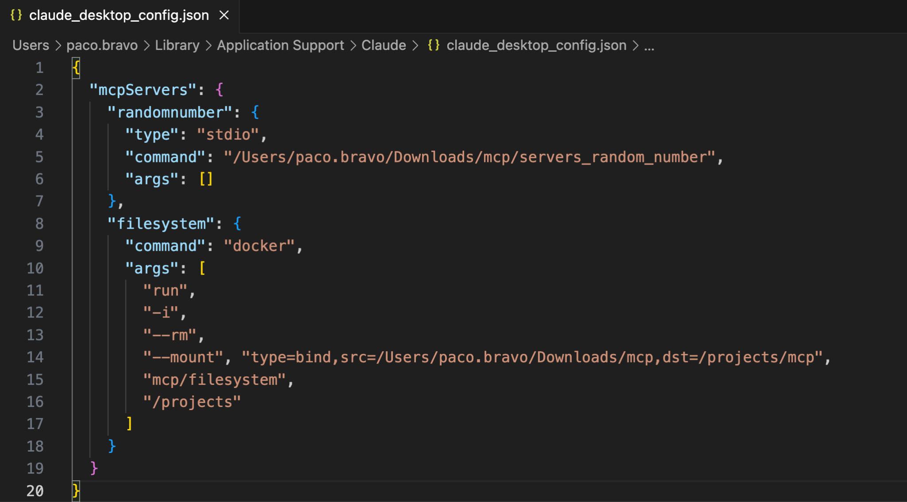
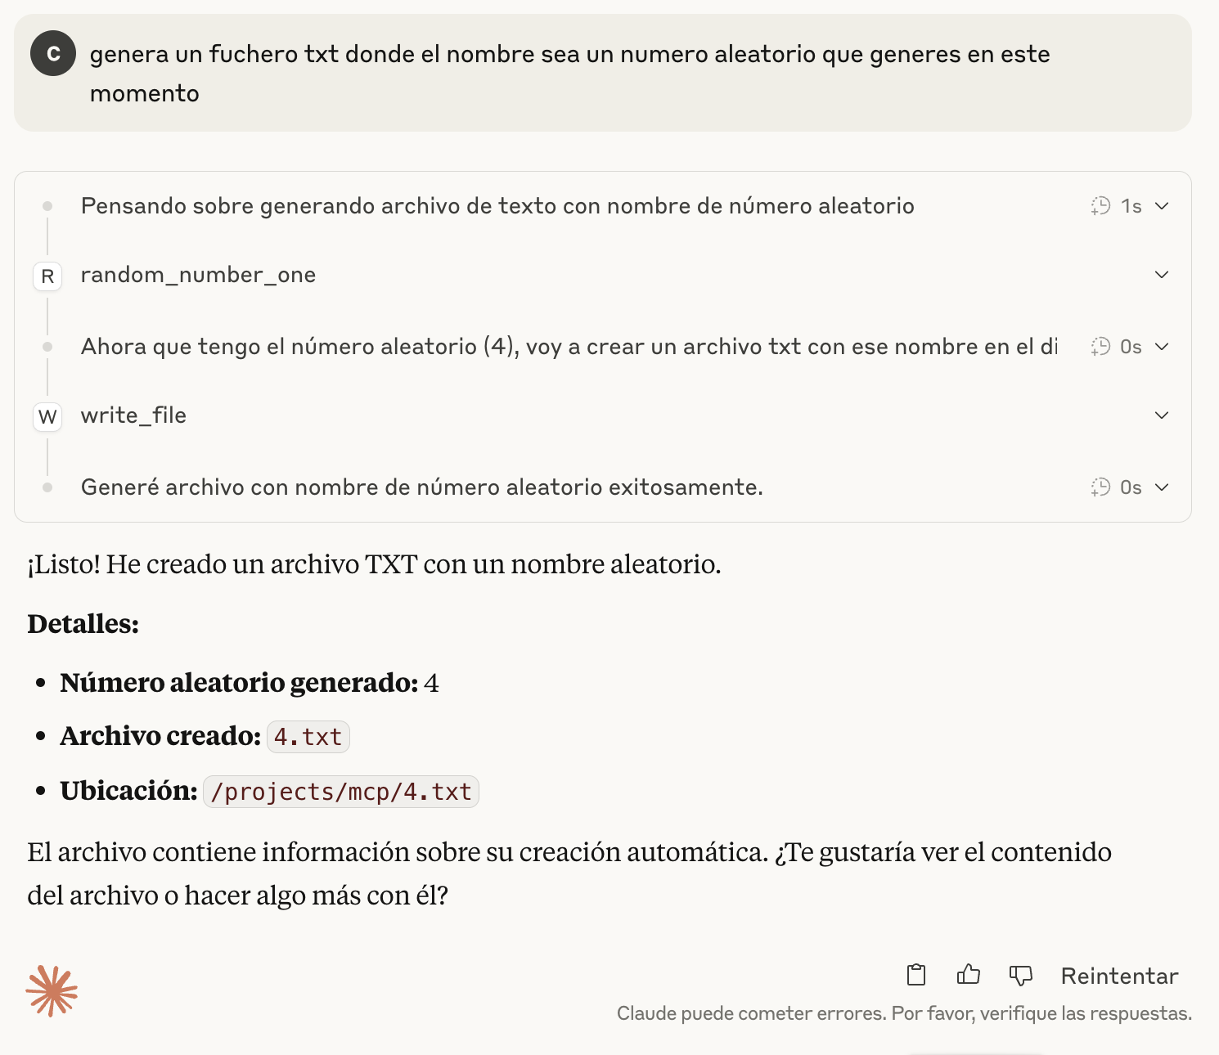
Integración: Chats de usuario
Los Chatbot con soporte MCP funcionan como hosts y son capaces de crear clientes que consumen servidores MCP, de terceros o propios, simplemente con configurarlos, haciendo uso de un LLM seleccionado:
Claude Desktop (panel ⚙ MCP)
ChatGPT (beta)
Chats Opensource
Notes:
Enseñamos como se incluye en la configuración de claude.
Clientes opensource: https://modelcontextprotocol.io/clients

Slide 22





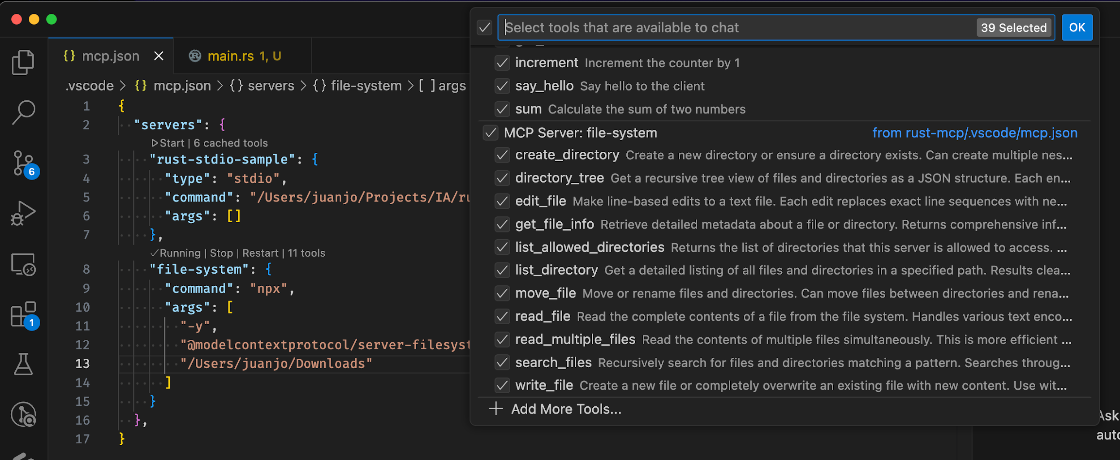
Integración: Editores (IDE)
Notes:
VS Code (extensión MCP Server) a través del chat de Copilot.
Jetbrains IDE’s (extensión MCP Server) a través de chat AI Assistant.
Agentes autónomos específicos de IDE’s con capacidad vibe coding:
VS Code Copilot Agent Mode
Cursor IDE (Settings → MCP servers)
Windsurf
Jetbrains Junie

Slide 23
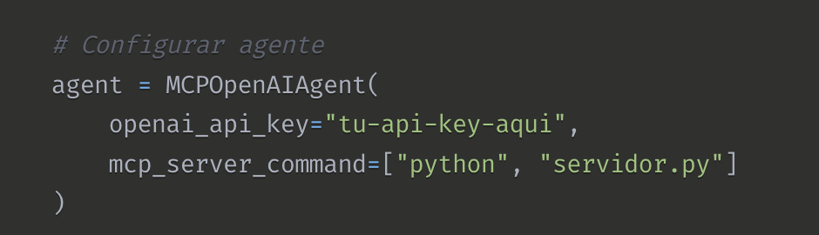
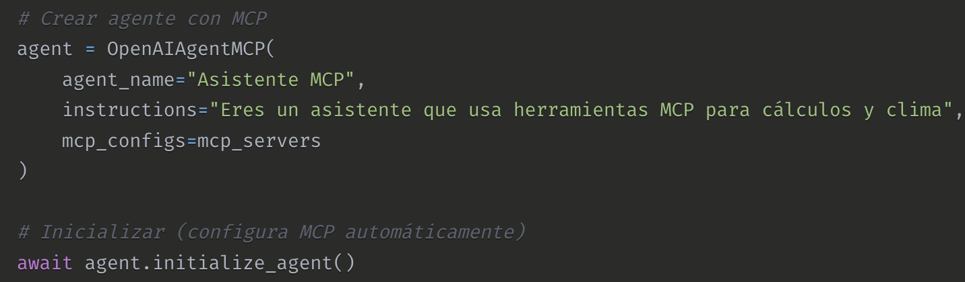
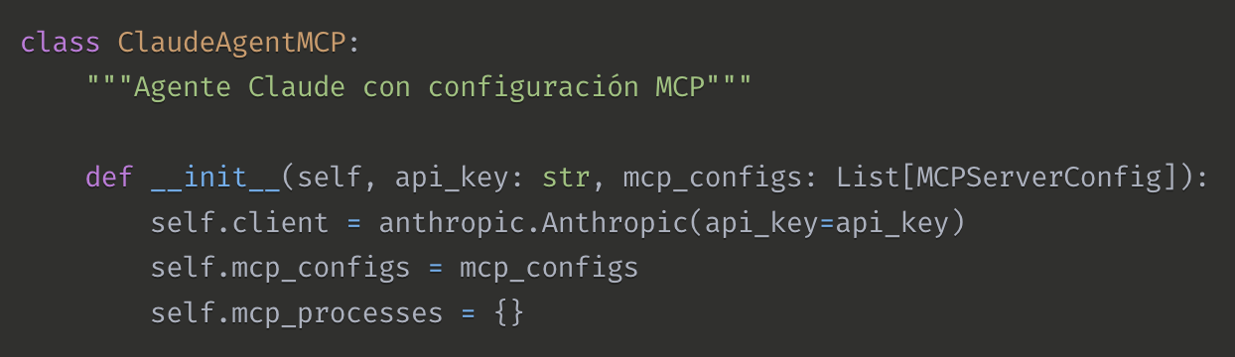
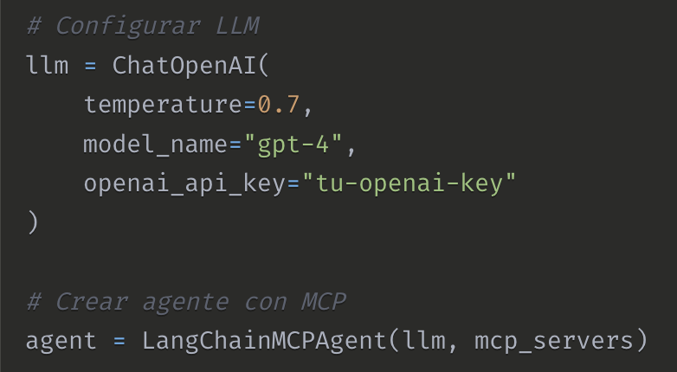
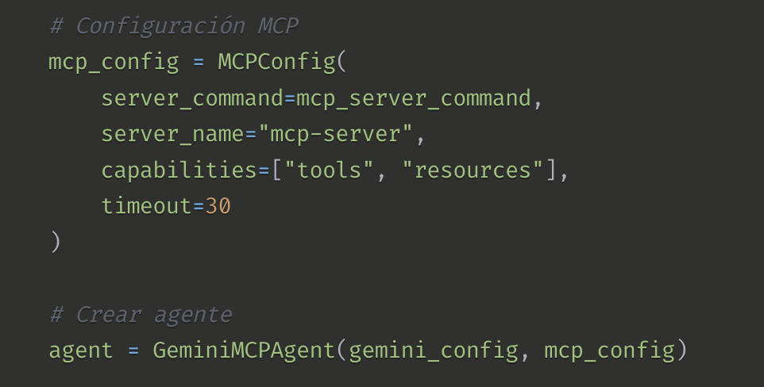
Integración: Frameworks
OpenAI Agents
Agentic Framework
Claude SDK
LangChain
Google ADK

Slide 24
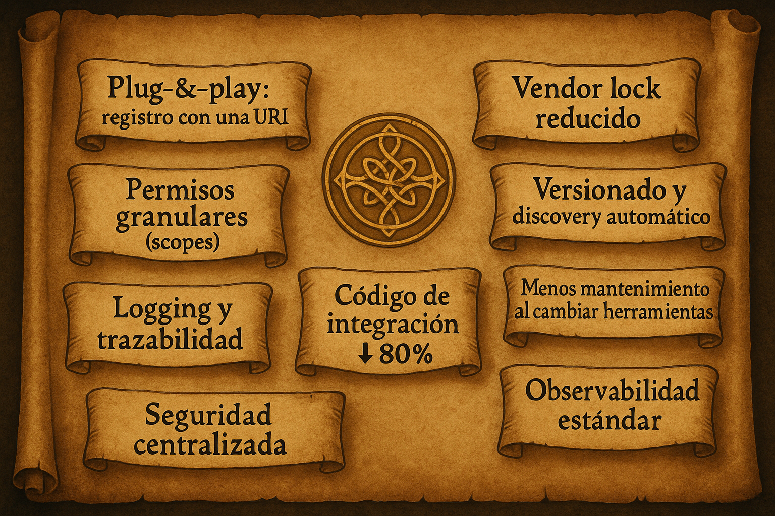
Ventajas clave

Slide 25

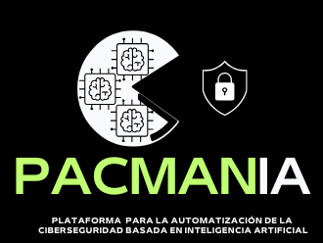
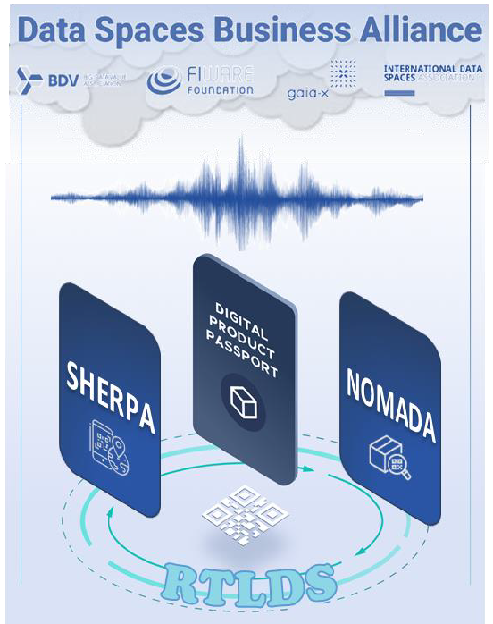
Gracias por venir y estamos a vuestra disposición
https://centic.es/pacmania/
Plataforma para la automatización de la Ciberseguridad basada en IA
https://centic.es/rtlds/
Sistemas de localización Indoor para Espacios de Datos (Real Time Location for Data Spaces)
Notes:
RTLDS:
Resumen: compartir ubicaciones en espacios de datos de nuevos dispositivos nómada en HW y SW (APP móvil) que permitan usar el pasaporte digital como identificación.
PACMANIA:
Creación de un sistema automatizado para la gestión de la ciberseguridad usando IA que tenga múltiples aplicaciones en este ámbito, y orientado principalmente para ser de utilidad para PYMES y autónomos, por los menores recursos de que disponen para dedicar a la ciberseguridad, y son por tanto están más expuestos a los ataques, así como a posibles sanciones derivadas del incumplimiento de los estándares mínimos que requiera la ley

